Slide 1
Vaste planten

Slide 2
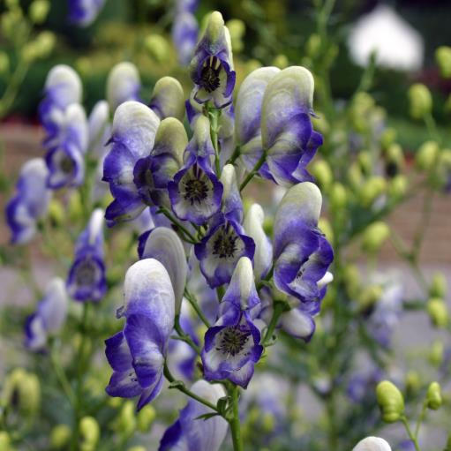
1. Aconitum cammarum ‘Bicolor’/ Monnikskap

Slide 3
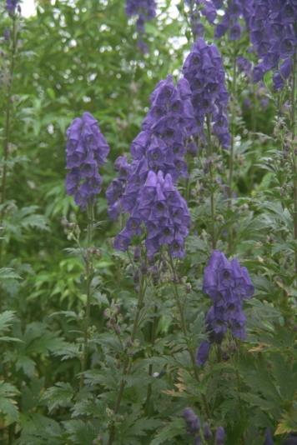
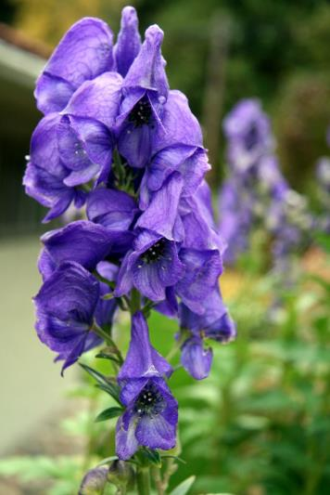
2. Aconitum carmichaelii ‘Arendsii’/ Monnikskap

Slide 4
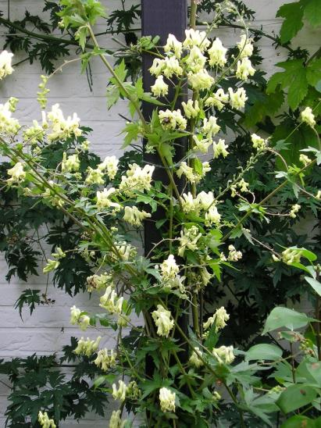
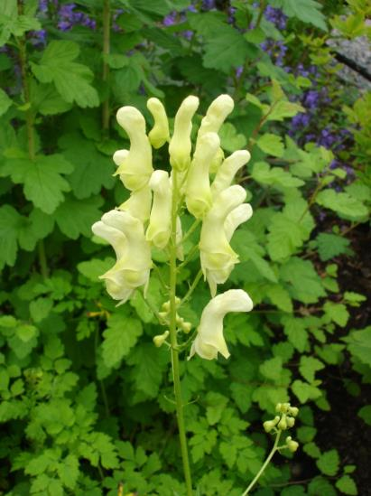
3. Aconitum ‘lamarckii’/ Monnikskap

Slide 5
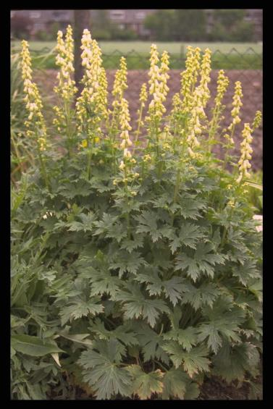
4. Aconitum septentrionale ‘Ivorine’/ Monnikskap

Slide 6
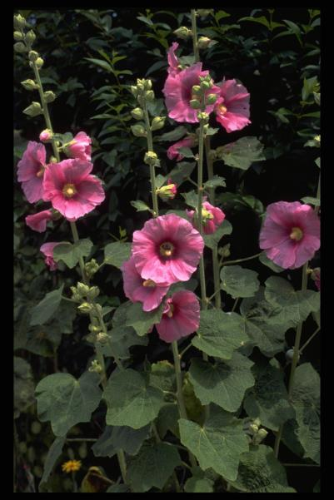
5. Alcea rosea ‘Pleniflora’/ Stokroos

Slide 7
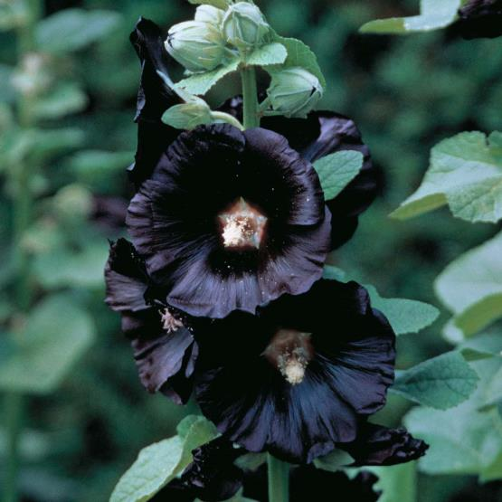
6. Alcea rosea ‘Nigra’/ Stokroos

Slide 8
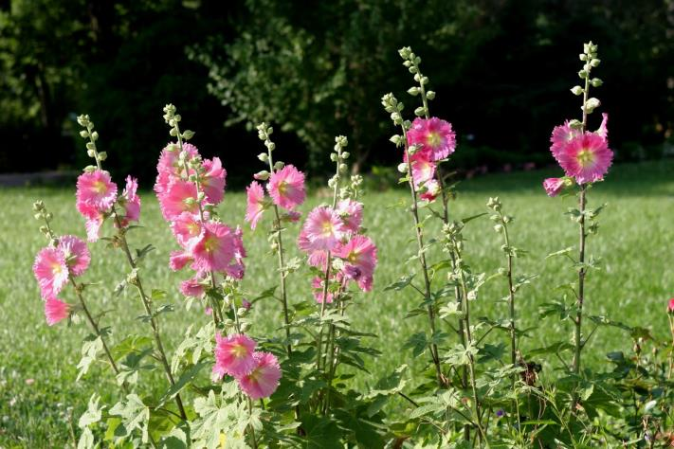
7. Alcea ficifolia / Stokroos

Slide 9
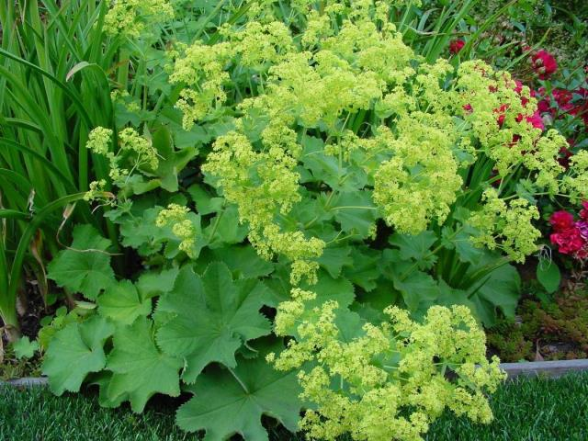
8. Alchemilla mollis/ Vrouwenmantel

Slide 10
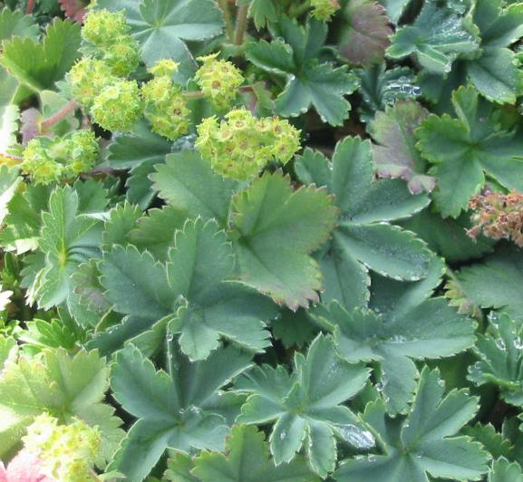
9. Alchemilla erythropoda

Slide 11
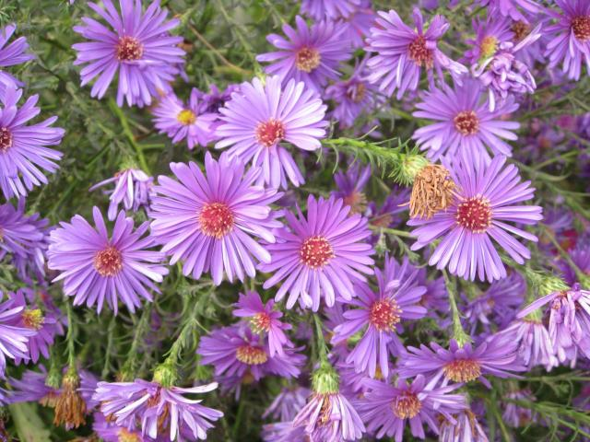
10. Aster alpinus/ Alpenaster

Slide 12
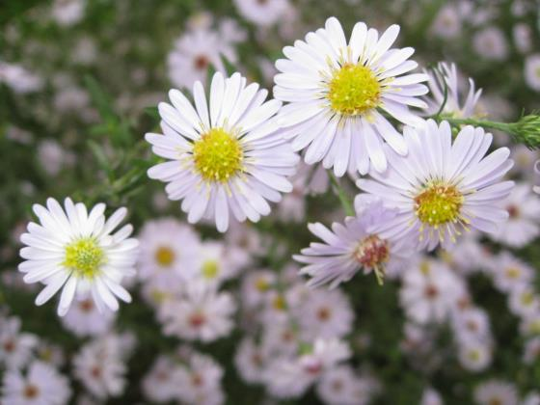
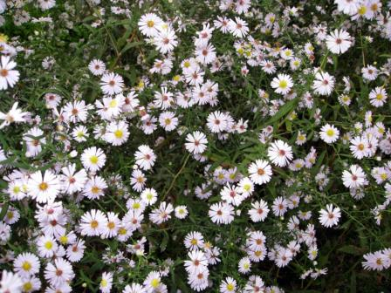
11. Aster ericoides/ Aster

Slide 13
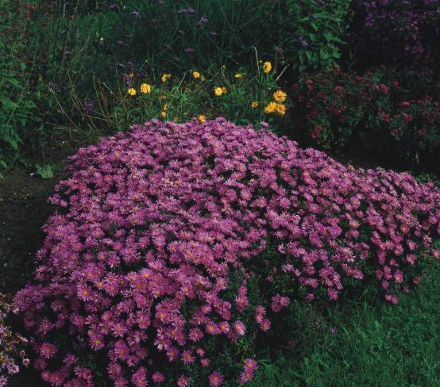
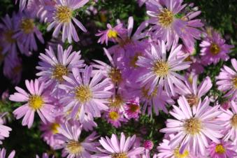
12. Aster Dumosus Hybriden / Aster

Slide 14
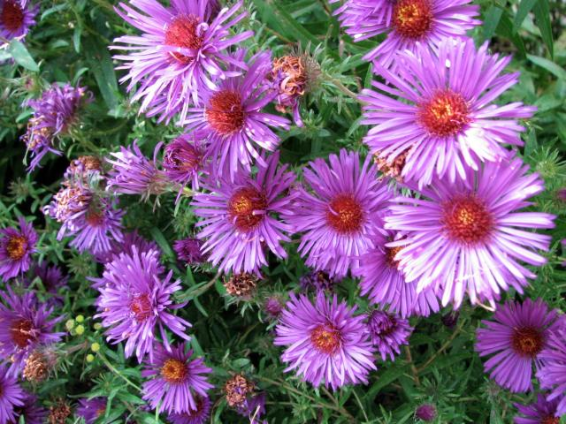
13. Aster novae – angliae / Herfstaster

Slide 15
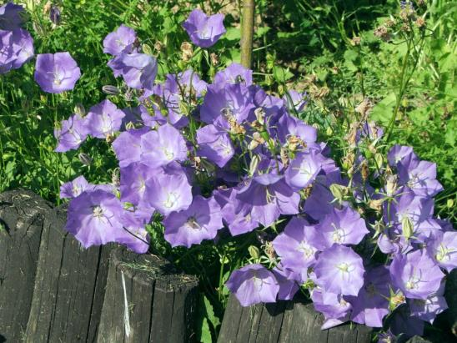
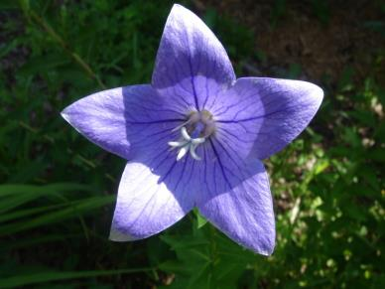
14. Campanula carpatica/ Karpatenklokje

Slide 16
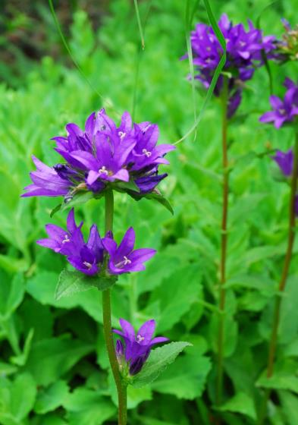
15. Campanula glomerata ‘Superba’/ Kluwenklokje

Slide 17
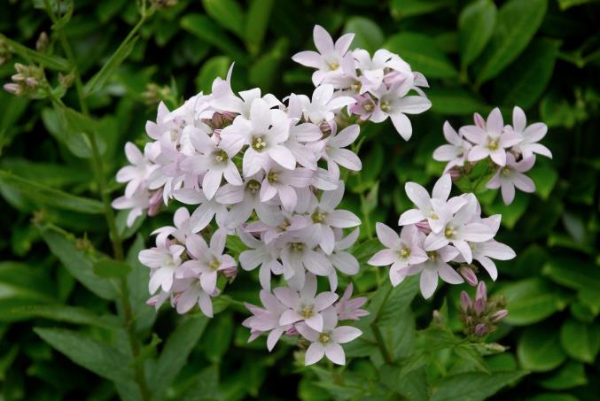
16. Campanula lactiflora / Klokjesbloem

Slide 18
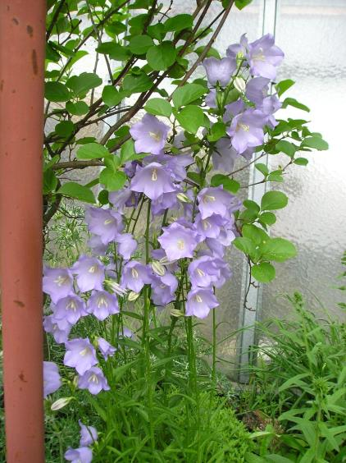
17. Campanula persicifolia/ Perzikklokje

Slide 19
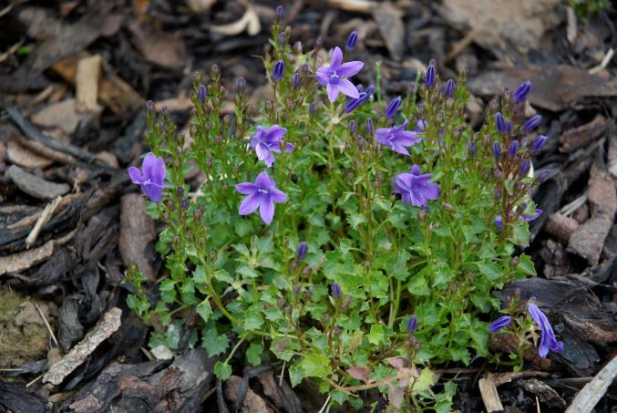
18. Campanula portenschlagiana / Klokjesbloem

Slide 20
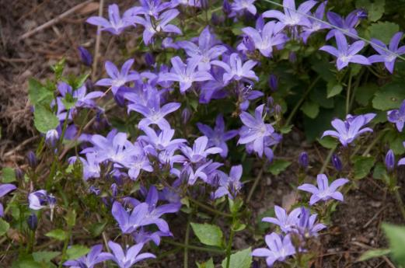
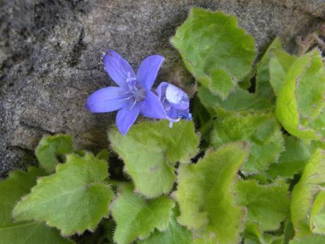
19. Campanula poscharskyana / Klokjesbloem

Slide 21
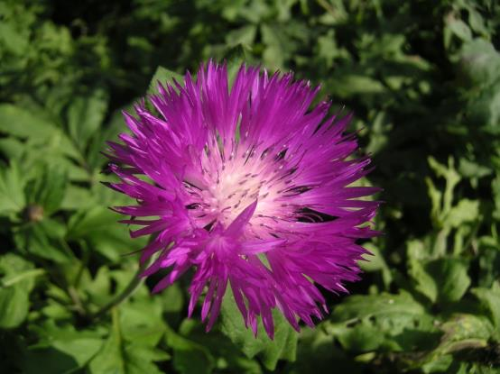
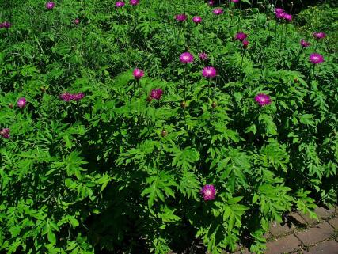
20. Centaurea dealbata / Korenbloem

Slide 22
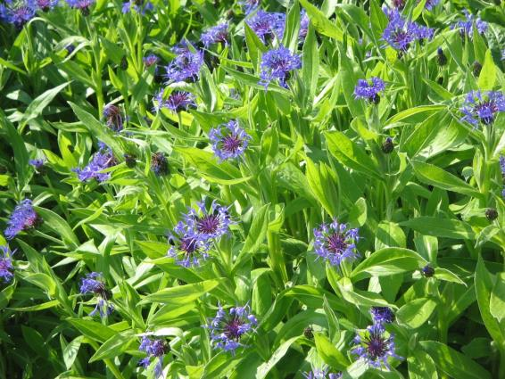
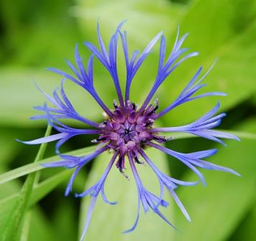
21. Centaurea montana / Bergkorenbloem

Slide 23
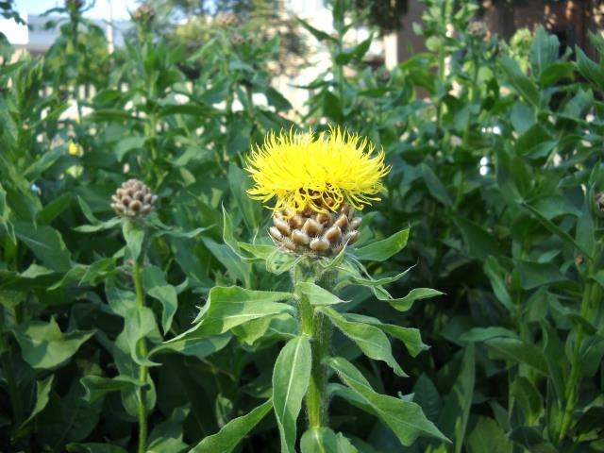
22. Centaurea macrocephala/ Korenbloem

Slide 24
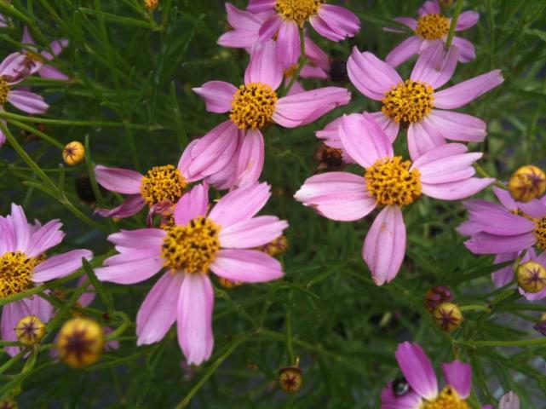
23. Coreopsis rosea ‘American Dream’/ Meisjesogen

Slide 25
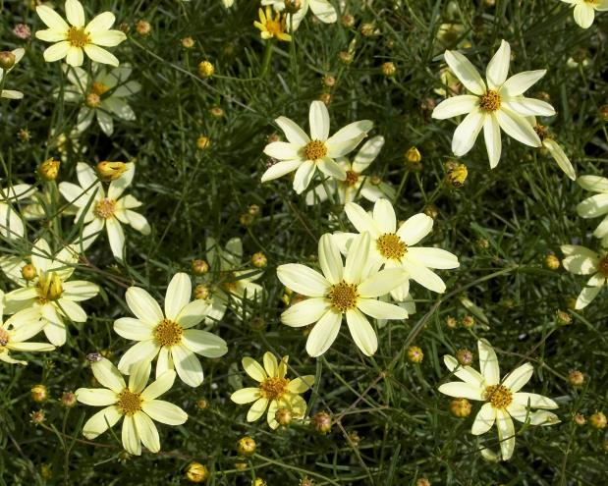
24. Coreopsis verticillata ‘Moonbeam’/ Meisjesogen

Slide 26
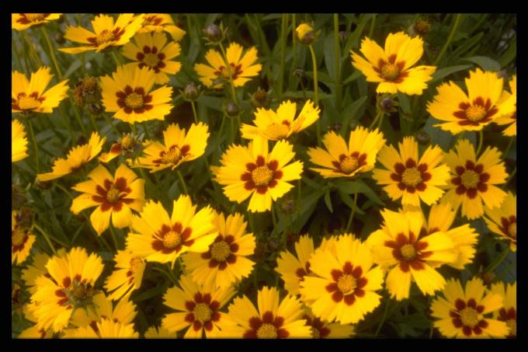
25. Coreopsis lanceolata ‘Babygold’/ meisjesogen

Slide 27
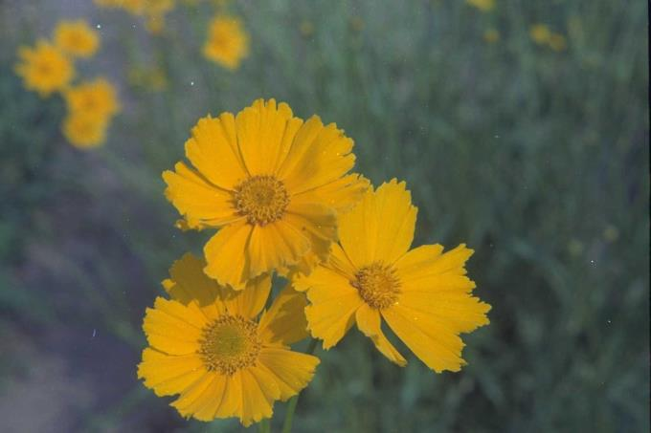
26. Coreopsis grandiflora ‘Badengold’/ Meisjesogen

Slide 28
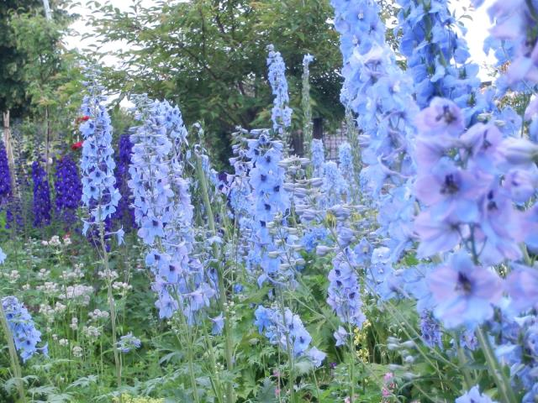
27. Delphinium Pacific Giant Hybriden/ Ridderspoor

Slide 29
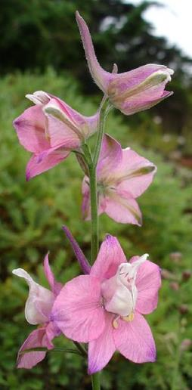
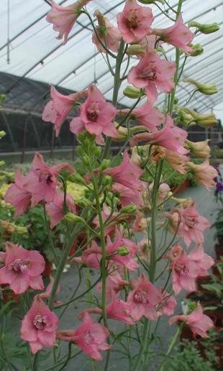
28. Delphinium ruysii ‘Pink Sensation’ / Ridderspoor

Slide 30
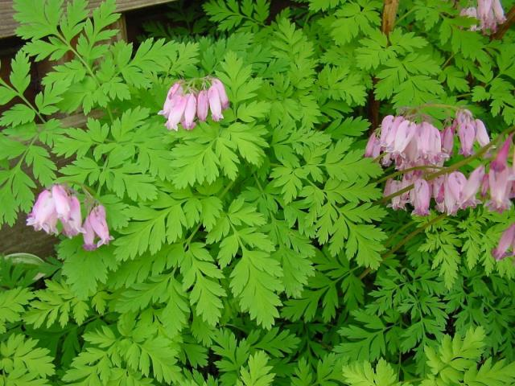
29. Dicentra formosa ‘Langtrees’/ Gebroken hartje

Slide 31
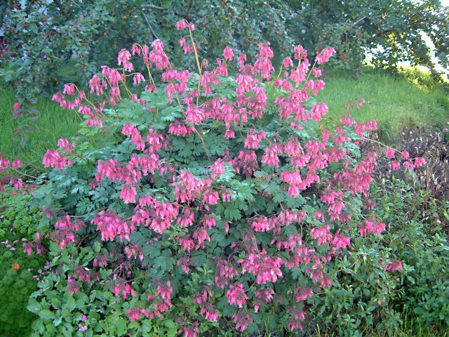
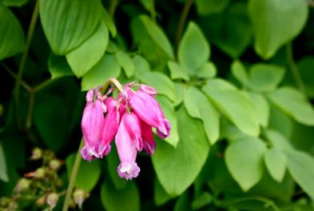
30. Dicentra formosa ‘Luxuriant’/ Gebroken hartje

Slide 32
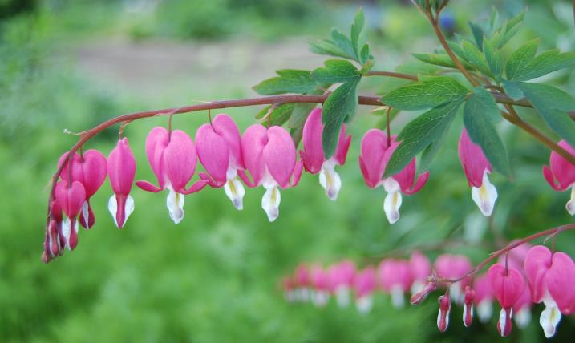
31. Dicentra spectabilis

Slide 33
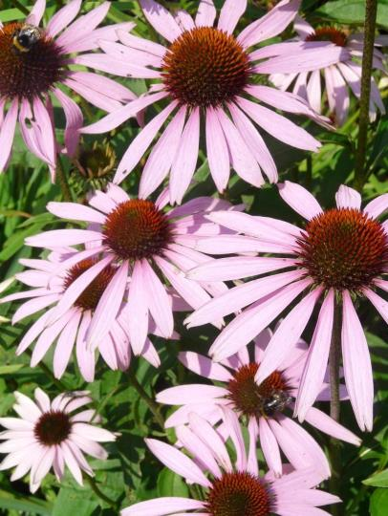
32. Echinacea purpurea ‘Magnus’/ Rode zonnehoed

Slide 34
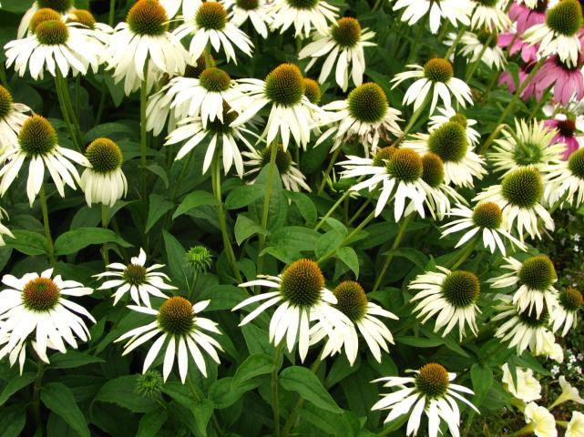
33. Echinacea purpurea ‘White Swan’/ Zonnehoed

Slide 35
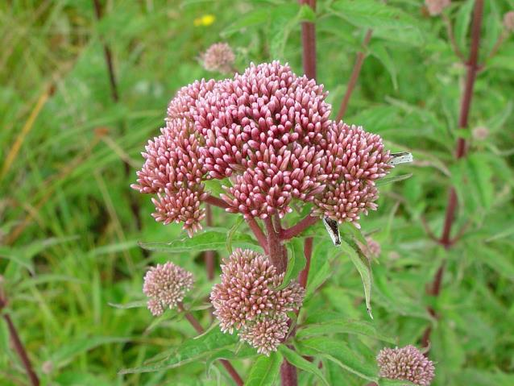
34. Eupatorium cannabinum/ Koninginnekruid, Leverkruid

Slide 36
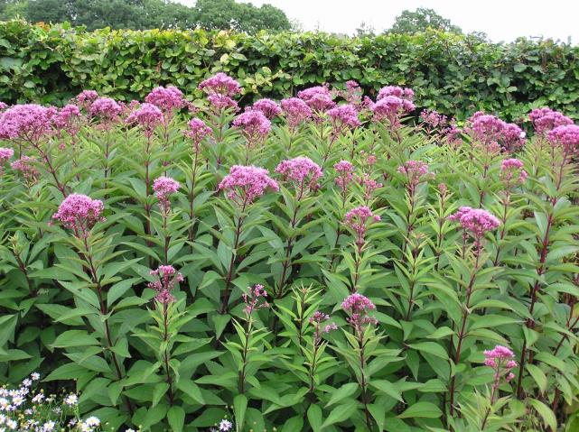
35. Eupatorium maculatum/ Koninginnekruid, Leverkruid

Slide 37
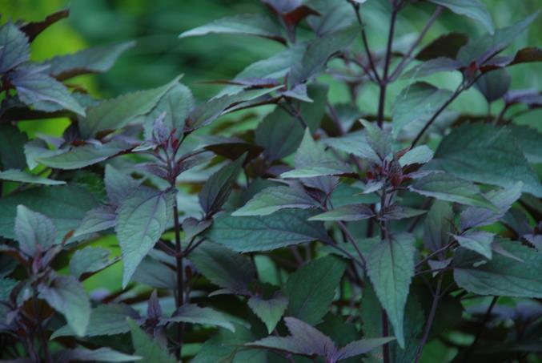
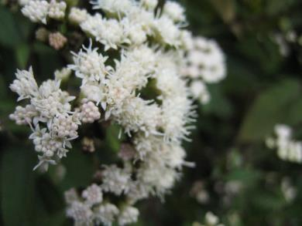
36. Eupatorium rugosum ‘Chocolate’/ Koninginnekruid/ Leverkruid

Slide 38
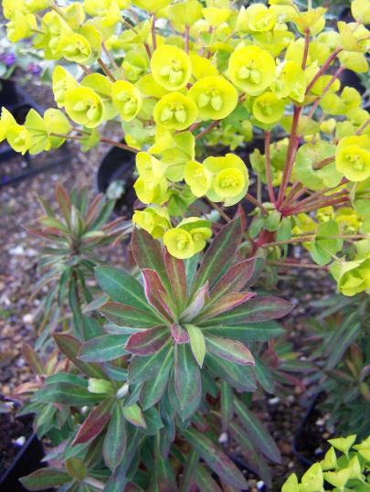
37. Euphorbia amygdaloides ‘Purpurea’/ Wolfsmelk

Slide 39
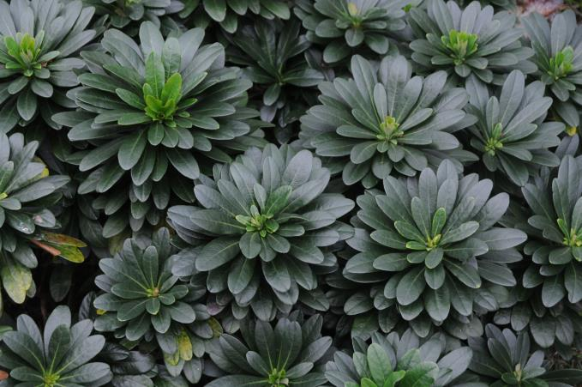
38. Euphorbia amygdaloides var. robbiae/ Wolfsmelk

Slide 40
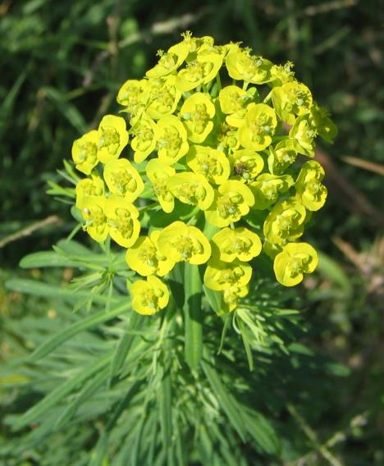
39. Euphorbia cyparissias/ Wolfsmelk

Slide 41
40. Euphorbia griffithii ‘Fireglow’/ Wolfsmelk

Slide 42
41. Euphorbia myrsinites/ Wolfsmelk

Slide 43
42. Geranium himalayense/ Ooievaarsbek

Slide 44
43. Geranium oxonianum/ Ooievaarsbek

Slide 45
44. Geranium phaeum/ Donkere ooievaarsbek

Slide 46
45. Geranium pratense/ Beemdooievaarsbek

Slide 47
46. Geranium sanguineum/ Bloedrode ooievaarsbek

Slide 48
47. Geranium ‘Brookside’/ Ooievaarsbek

Slide 49
48. Gypsophila paniculata ‘Bristol Fairy’/ Gipskruid

Slide 50
49. Gypsophila ‘Rosenschleier’/ Gipskruid

Slide 51
50. Gypsophila repens ‘Rosea’/ Kruipend gipskruid

Slide 52
51. Helianthemum ‘Lawrenson’s Pink’/ Zonneroosje

Slide 53
52. Helianthemum ‘The Bride’/ Zonneroosje

Slide 54
53. Helianthemum ‘Golden Queen’/ Zonneroosje

Slide 55
54. Helianthemum ‘Henfield Brillant’/ Zonneroosje

Slide 56
55. Helianthemum ‘Amabile Plenum’/ Zonneroosje

Slide 57
56. Hosta fortunei/ Hosta, hartlelie

Slide 58
57. Hosta sieboldiana ‘Elegans’/ Hosta, hartlelie

Slide 59
58. Hosta tardiana ‘Halcyon’/ Hosta, hartlelie

Slide 60
59. Lavandula angustifolia ‘hidcote’/ Lavendel

Slide 61
60. Lavandula angustifolia ‘munstead’/ Lavendel

Slide 62
61. Lavandula stoechas / Lavendel

Slide 63
62. Lavatera ‘Rosea’/ Struikmalva

Slide 64
63. Lavatera ‘Barnsley’/ Struikmalva

Slide 65
64. Lavatera ‘Burgundy Wine’/ Struikmalva

Slide 66
65. Lavatera ‘Ice Cool’/ Struikmalva

Slide 67
66. Liatris spicata/ Prachtkaars

Slide 68
67. Liatris spicata ‘Alba’ / Prachtkaars

Slide 69
68. Lupinus ‘The Governor’/ Lupine

Slide 70
69. Lupinus ‘Noblemaiden’/ Lupine

Slide 71
70. Lupinus ‘My Castle’/ Lupine

Slide 72
71. Lupinus ‘Chandelier’/ Lupine

Slide 73
72. Lupinus ‘The Chatelaine’/ Lupine

Slide 74
73. Lysimachia nummularia/ Penningkruid

Slide 75
74. Lysimachia punctata/ Puntwederik

Slide 76
75. Lysimachia clethroides/ Wederik

Slide 77
76. Nepeta x faassenii ‘Six Hills Giant’/ Kattekruid

Slide 78
77. Nepeta nervosa/ Kattekruid

Slide 79
78. Papaver orientale ‘Brilliant’/ Klaproos

Slide 80
79. Papaver orientale ‘Perry’s White’/ Klaproos

Slide 81
80. Papaver nudicaule/ Klaproos

Slide 82
81. Phlox divaricata groep/ Vlambloem

Slide 83
82. Phlox paniculata groep/ Vlambloem

Slide 84
83. Phlox subulata/ Vlambloem

Slide 85
84. Salvia nemorosa ‘Mainacht’/ Salie

Slide 86
85. Salvia nemorosa ‘Ostfriesland’/ Salie

Slide 87
86. Salvia nemorosa ‘Rose Queen’/ Salie

Slide 88
87. Salvia officinalis/ Salie

Slide 89
88. Sempervivum arachnoideum/ Spinnenwebhuislook

Slide 90
89. Sempervivum tectorum/ Huislook

Slide 91
90. Veronica austriaca/ Breedbladige ereprijs

Slide 92
91. Veronica spicata/ Ereprijs

Slide 93
92. Veronica longifolia/ Ereprijs

Slide 94
93. Veronica gentianoides / Ereprijs

Slide 95
94. Vinca major/ Grote maagdenpalm

Slide 96
95. Vinca minor/ Kleine maagdenpalm

Slide 97
96. Vinca minor ‘Atropurpurea’/ Kleine maagdenpalm

Slide 98
97. Vinca minor ‘Argenteovariegata’/ Kleine maagdenpalm

